Slide 1
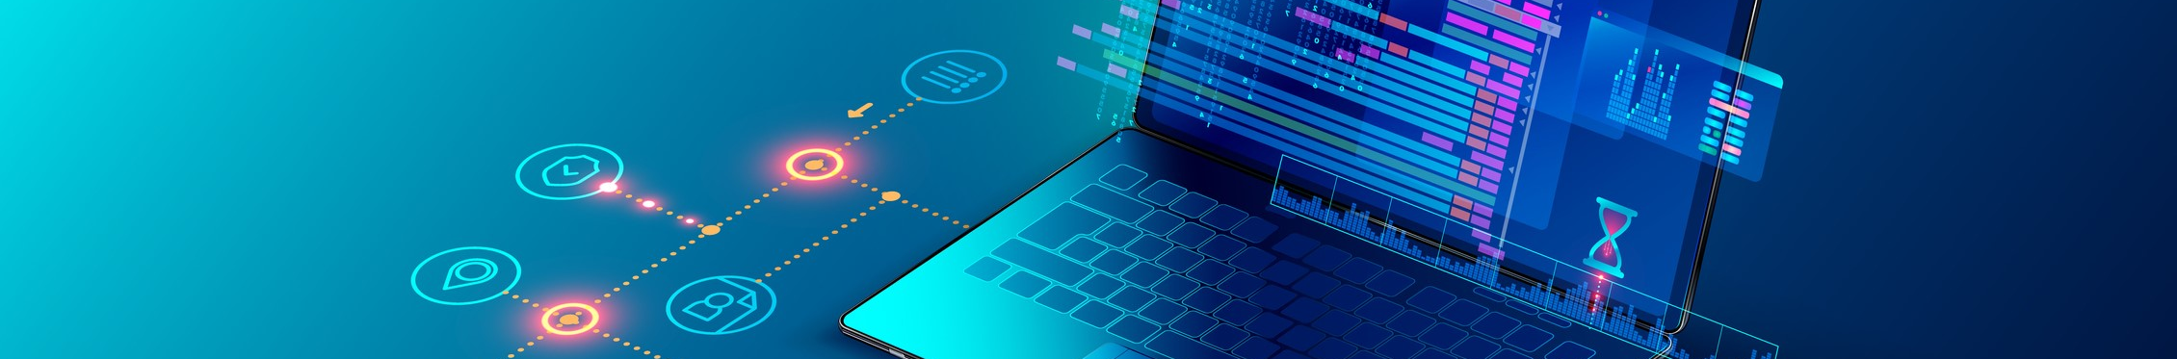
Projeto
ēKran

Slide 2

Necessidade de mercado
Pandemia de Covid-19
Praticidade e segurança
Monitoramento
Plataforma de acesso
Contexto

Slide 3
Falhas e bugs
de Sistema Operacional
Falta de monitoramento
Prejuízos silênciosos
Desafios

Slide 4

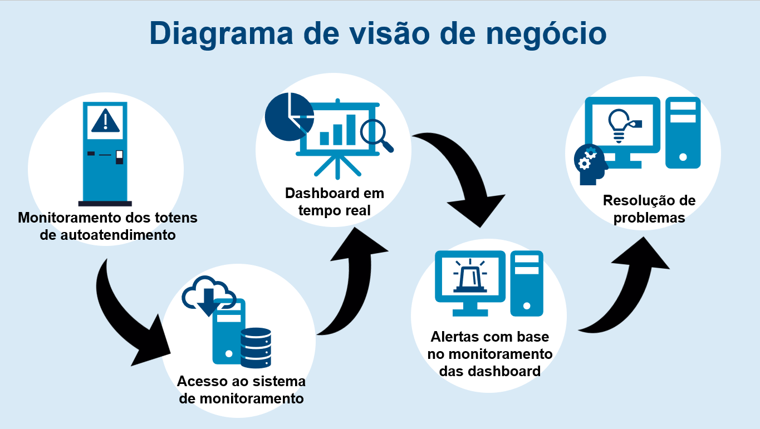
Visão do negócio

Slide 5

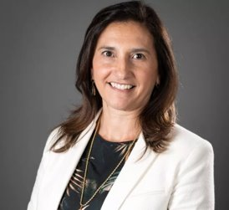
Caráter e definições
Organização;
Segue cronogramas e regras;
Não gosta de impulsividade e age com planejamento;
Faz a solicitação para ajuste de problemas;
Comprometimento total coma tarefa;
Impaciente;
Monica Herrero
Personas

Slide 6
Dores e Necessidades
Já tive problemas com falhas e queda do sistema;
Preciso de monitoramento 24/7 do sistema de check-in;
Congestionamento por muitas utilizações;
Transtorno recorrente com usuários do sistema;
Falta de avisos de possiveis falhas e predições do sistema;
Monica Herrero
Personas

Slide 7
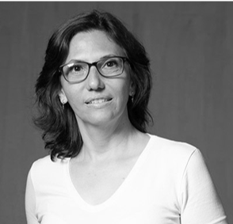
Caráter e definições
Pronta- resposta;
Ligação entre o sistema e a gerência;
Demanda estabilidade;
Marise Miranda
Personas

Slide 8
Necessidades
Não sou prontamente avisada quando a falha em algum equipamento;
Preciso monitorar o uso em tempo real, para relatar se há demanda para ampliar ou retomar a capacidade;
Falta de avisos de falhas e predições do sistema;
Marise Miranda
Personas

Slide 9

Lean UX Canvas

Slide 10
User Story

Slide 11

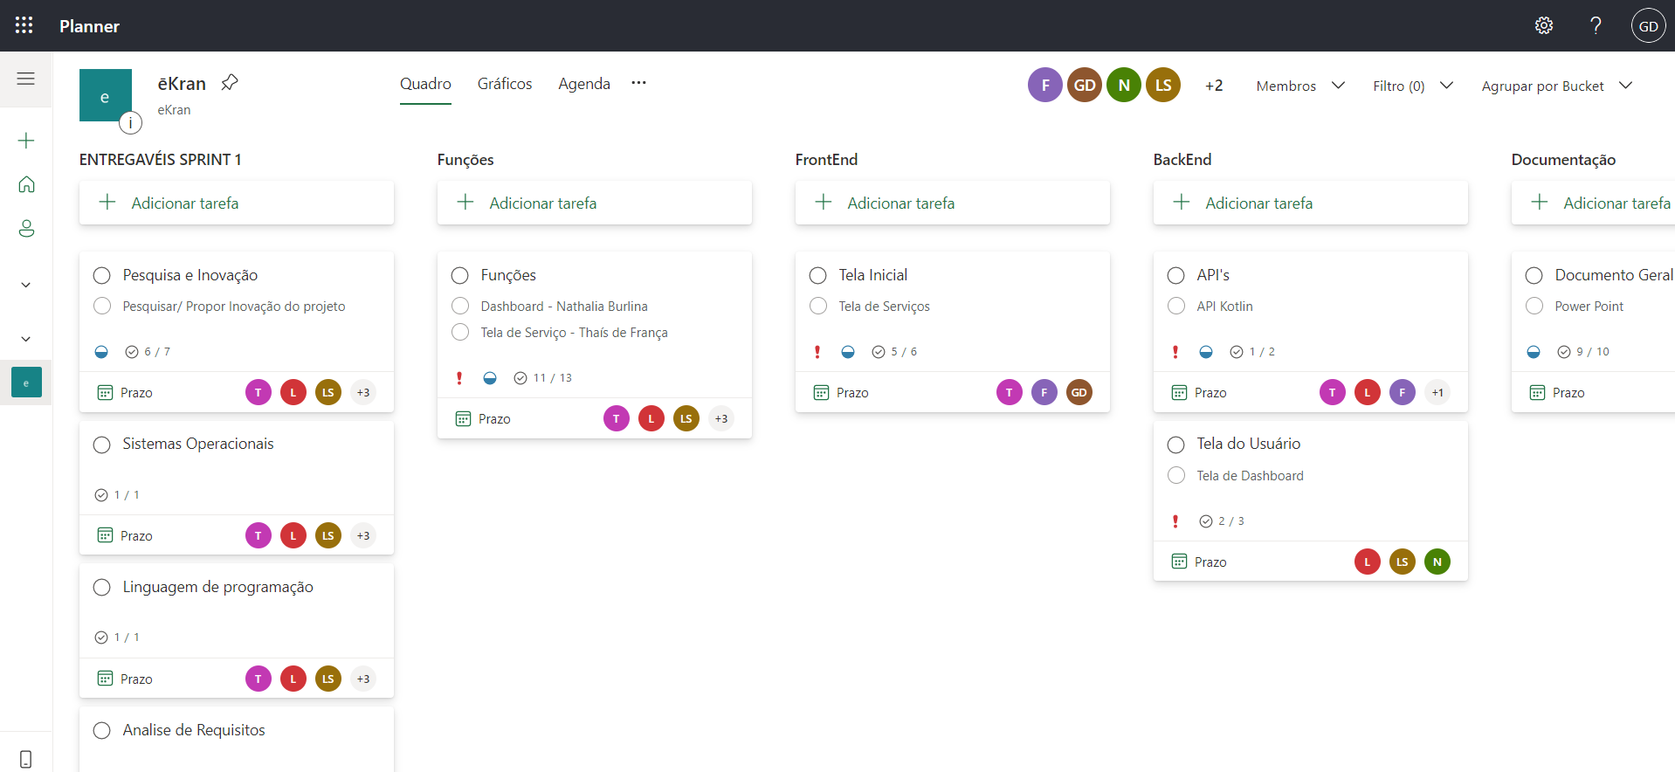
Planner

Slide 12

Product Backlog

Slide 13
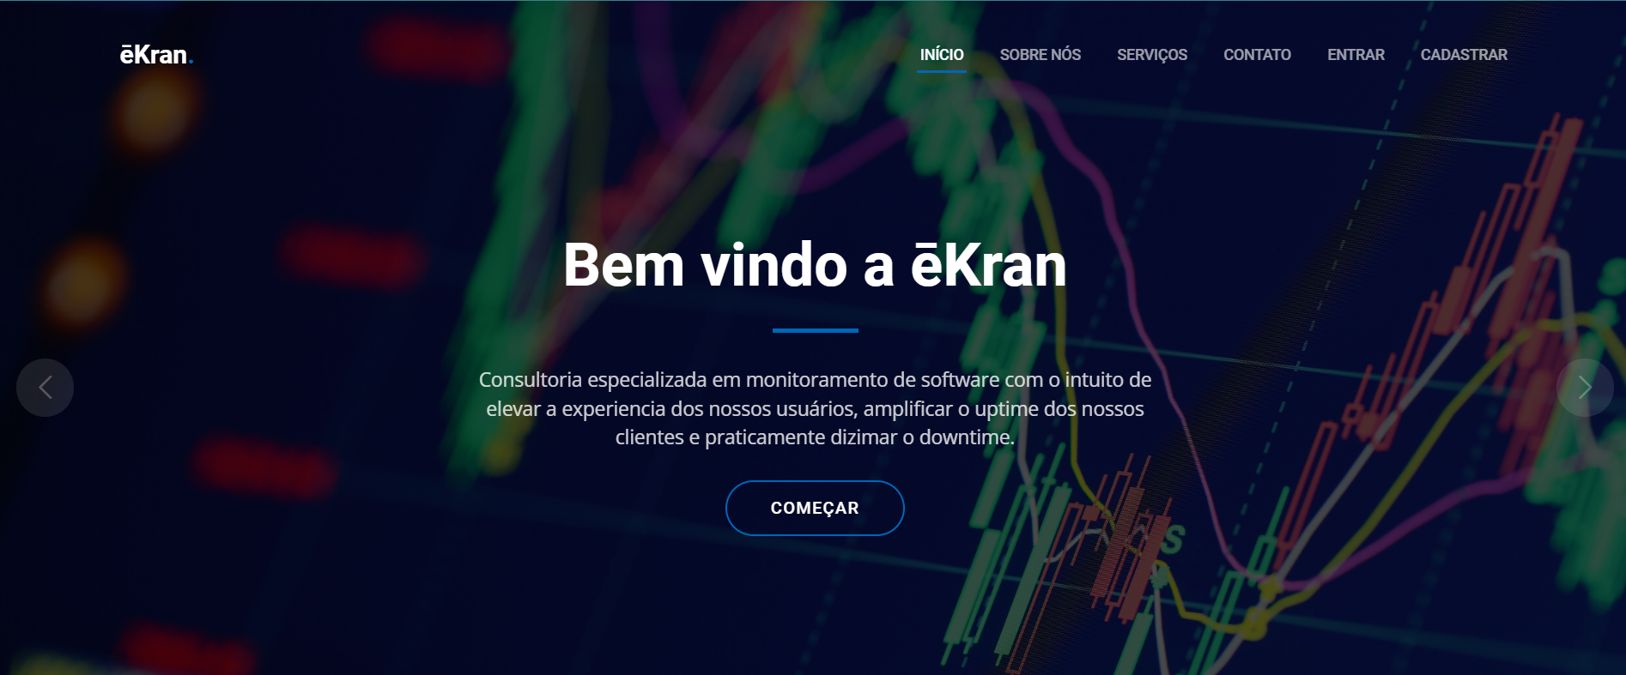
Protótipo de site

Slide 14
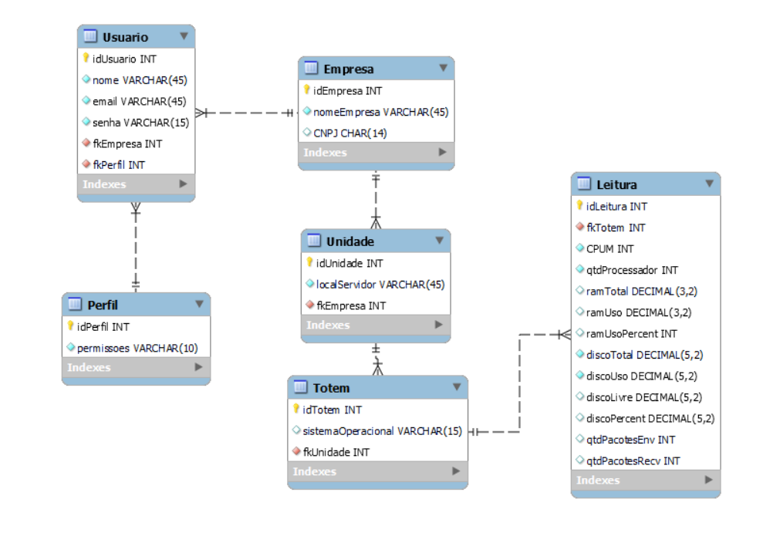
Modelagem lógica de dados

Slide 15

Client Linux

Slide 16
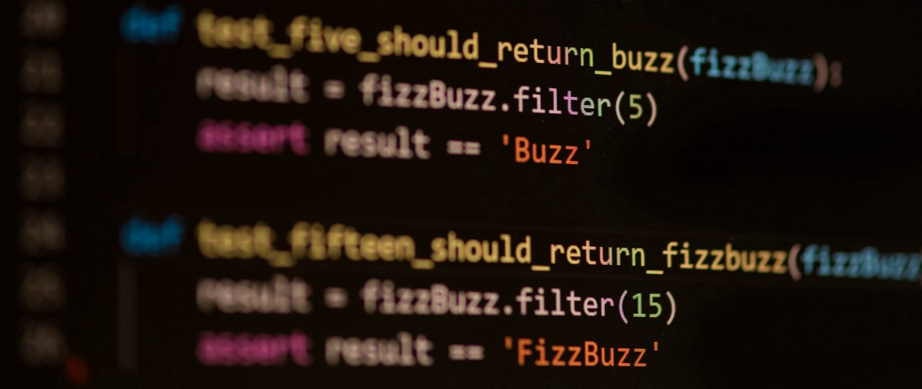
Simulação de máquinas

Slide 17

Inovações futuras

Slide 18
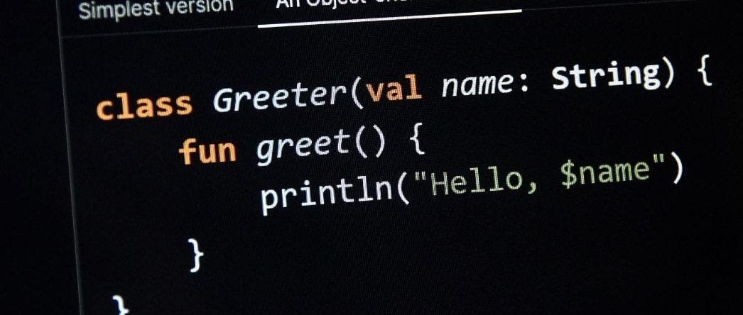
Desafio Kotlin

Slide 19
Obrigado(a)

